Slide 1
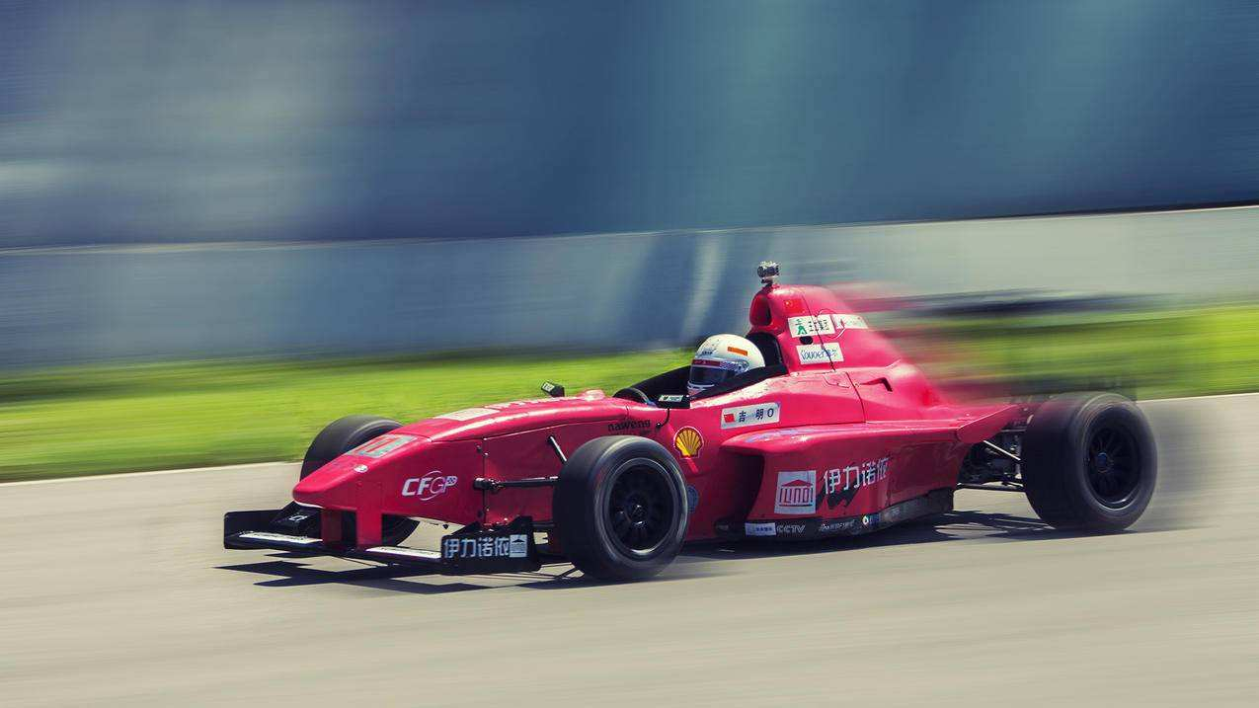
1.4 速度变化快慢的描述—加速度
第一章 运动的描述

Slide 2
思考与讨论
(1)下列物体的运动速度变化，谁变化大？谁的速度变化的快？如何比较？
 | 初速度 v₀/m.s⁻¹ | 经过时间 △t/s | 末速度 v_{t}/m.s⁻¹
A. 自行车下坡 | 2 | 3 | 11
B. 公共汽车出站 | 0 | 3 | 6
C. 某舰艇出航 | 0 | 20 | 6
D. 火车出站 | 0 | 100 | 20
比较单位时间内速度变化量的大小

Slide 3
一、加速度
1.定义：速度变化量和发生这一变化所用时间的比值叫加速度。
速度变化率
2.定义式：
3.物理意义：用于描述物体速度变化快慢的物理量。

Slide 4
思考与讨论
(1)根据第3节的学习，我们知道速度的单位是m/s，那么你认为加速度的单位会是什么样子的？
(2)根据以上定义物理量单位的方式，你还能举出哪些用类似方式定义的物理量单位吗？

Slide 5
思考与讨论
(3)速度大，加速度一定大吗？你能举例说明吗？
(4)加速度大，速度一定大吗？
(5)速度变化量大，则加速度一定大？
(6)速度变化越快，加速度越大？

Slide 6
一、加速度
4. 加速度的大小
（1）加速度a大小与速度v没有直接关系。
（2）加速度a大小与速度变化量Δv没有直接关系。
（3）加速度a大小
①由速度变化率Δv/Δt的大小决定；
②由速度变化的快慢决定；
③由单位时间内物体速度变化大小决定。

Slide 7
思考与讨论
根据第3节的学习，我们知道速度是一个矢量，有大小有方向，并且方向与某段时间内位移的方向是相同的，那么你认为加速度是否是一个矢量呢？如果是，它的方向又是怎么样的？

Slide 8
思考与讨论
(1)从表格中你可以发现加速度与速度变化量方向有什么联系？
初速度m/s | 末速度m/s | 时间s | 速度变化量m/s
2 | 5 | 3 | 3
5 | 2 | 1 | -3
-5 | -8 | 3 | -3
-5 | -2 | 1 | 3
加速度m/s²
1
-3
-1
3
加速度方向与速度变化量方向相同

Slide 9
二、加速度的方向
正方向
v₁
Δv
v₁=2 m/s
v₂=5 m/s
v＞0、Δv=v₂-v₁＞0
a＞0
加速
v₂=2 m/s
v₁=5 m/s
v₁
Δv
v＞0、Δv=v₂-v₁<0
a<0
减速

Slide 10
二、加速度的方向
正方向
Δv
v₁
v₂=-8 m/s
v₁=-5 m/s
v<0、Δv=v₂-v₁<0
a<0
加速
v₂=-2 m/s
v₁=-5 m/s
v₁
Δv
v<0、Δv=v₂-v₁>0
a>0
减速

Slide 11

思考与讨论
通过以上分析，你是否可以总结一下如何判断直线运动中“加速”或“减速”的情况?

Slide 12
二、加速度的方向
1.物体做加速运动还是减速运动，关键是看物体的加速度与速度的方向关系，而不是看加速度的大小，加速度的大小只是反映速度变化的快慢。
a不变，v随时间均匀增加
（1）a与v同向（加速直线运动）
a减小，v增加的越来越慢
a增大，v增加的越来越快

Slide 13
二、加速度的方向
a不变，v随时间均匀减小
（2）a与v反向（减速直线运动）
a增大，v减小的越来越快
a减小，v减小的越来越慢
2.a的正负，只表示加速度的方向与正方向的关系，不表示物体是加速还是减速。

Slide 14
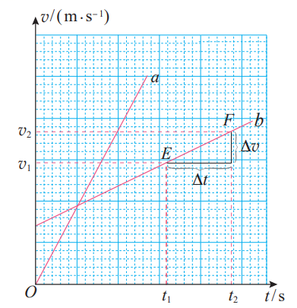
思考与讨论
如图所示，若坐标纸中纵轴方向每个小格代表0.1m/s,横轴方向每个小格代表0.1s。
(1)对b图线，t₁和t₂时刻的速度为多大？速度与正方向是相同还是相反？
(2)对b图线，从t₁到t₂时刻的速度的变化量为多大？速度的变化率为多大？加速度为多大？加速度的方向与正方向是相同还是相反？

Slide 15
思考与讨论
如图所示，若坐标纸中纵轴方向每个小格代表0.1m/s,横轴方向每个小格代表0.1s。
(3)b图线的斜率为多大？它与加速度有何关系？
(4)a图线的斜率为多大？它与b图线的斜率相比谁大？这说明ab图线所描述的物体的运动时的加速度谁大？

Slide 16
思考与讨论
如图所示，若坐标纸中纵轴方向每个小格代表0.1m/s,横轴方向每个小格代表0.1s。
c
(5)c图线所描述物体的速度方向与正方向是相同还是相反？斜率为多大？加速度为多大？加速度的方向与正方向是相同还是相反？
(6)abc图线分别所描述的物体的运动是加速还是减速运动？你是如何判断的？

Slide 17
拓展与进阶
类比平均速度和瞬时速度
(7)在v-t图像中认识平均加速度与瞬时加速度
若物体做变速直线运动，v-t图像如图所示，过A点的割线AB的斜率反映是AB段内的平均加速度；缩短了与A点的时间间隔，割线AC的斜率反映的是这段时间内的平均加速度；进一步缩短时间间隔，趋近于0，过A点的切线斜率就反映了5s时的瞬时加速度。
v(m/s)
40
30
B
20
C
10
A
0
5
10
15
20
t/s

Slide 18
三、从v-t图像看加速度
1.速度时间（v-t）图像物理意义
(1)可以读出任意一个时刻对应的速度，也可以读出物体在任意一个速度时所对应的时刻；
v(m/s)
(2)可以求出任意一段时间内的速度变化量；
4
3
2
(3)v-t图像物体速度随时间变化的规律。
1
0
5
10
15
20
t/s

Slide 19
三、从v-t图像看加速度
2.速度时间（v-t）图像的斜率物理意义
(1)v-t图像的斜率物理意义：表示物体的加速度
v(m/s)
(2)v-t图像的斜率越大，说明加速度越大，物体速度变化的越快。
4
3
2
(3)v-t图像的斜率为正，说明物体加速度方向与正方向一致，图像向上倾斜；
v-t图像的斜率为负，说明物体加速度方向与正方向相反，图像向下倾斜。
1
0
5
10
15
20
t/s

Slide 20
三、从v-t图像看加速度
3.速度时间（v-t）图像中速度、加速度方向判断方法
(1)速度的方向：
①速度图像在t轴上方，速度为正；
②速度图像在t轴下方，速度为负。
v(m/s)
B
4
3
(2)加速度方向：
①速度图像向上倾斜，加速度为正；
②速度图像向下倾斜，加速度为负。
2
1
0
5
10
15
20
t/s
C

Slide 21
课堂小结
公式时刻
大小
意义
用于描述物体速度变化快慢的物理量。
加速度
与速度变化量的方向一致。
方向
v-t图像
反映物体速度与时间的关系，斜率表示加速度。

Slide 22
课堂练习
1．物体A的加速度为3m/s²，物体B的加速度为-5m/s²，下列说法中正确的是（ ）
A．物体B的速度一定在减小
B．物体B的速度变化比A的速度变化快
C．物体A的速度一定在增加
D．物体A的加速度比B的加速度大
B

Slide 23

课堂练习
2．足球以8m/s的速度飞来，运动员把足球以12m/s的速度反向踢出，踢球时间为0.1s，设足球飞来的方向为正方向，则这段时间内足球的加速度是（ ）
A．200m/s²
B．-200m/s²
C．100m/s²
D．-100m/s²
B

Slide 24
课堂练习
3．下列关于加速度的描述中，正确的是（ ）
A．当加速度与速度方向相同且又减小时，物体做减速运动
B．速度方向为正，加速度方向可能为正
C．加速度在数值上等于单位时间里速度的变化
D．速度变化越来越快，加速度越来越小
BC

Slide 25
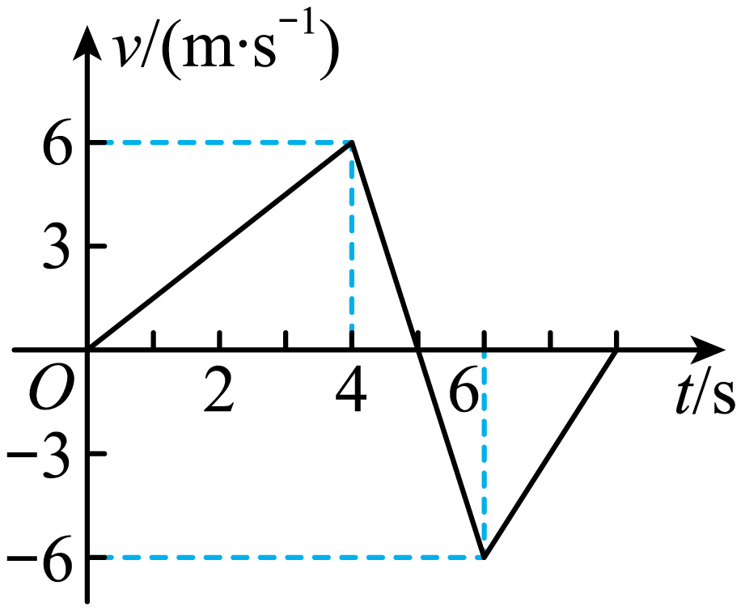
课堂练习
4．某物体沿直线运动,其v-t图像如图所示,则下列说法中正确的是( )
A．第3 s内和第5 s内速度方向相反
B．第3 s内和第5 s内加速度方向相反
C．第5 s内速度和加速度方向相反
D．第7 s内速度和加速度方向相反
BCD

Slide 26
章末复习

Slide 27
例1 某人骑自行车沿一平面斜坡直线行驶，从坡底到坡顶，再从坡顶到坡底往返一次,已知上坡时的平均速度大小为4m/s,下坡时的平均速度大小为6m/s,则此人往返一次的平均速度大小是( )
A. 10 m/s
B. 5 m/s
C. 4.8 m/s
D. 0
D
补充：全程平均速率是多少？
C

Slide 28
例2 汽车沿直线从甲地开往乙地,若前一半路程的平均速度为v₁,后一半路程的平均速度为v₂,则汽车全程的平均速度为多少？若汽车在全程的前一半时间的平均速度为v₁,后一半时间的平均速度为v₂,则全程的平均速度为多少？哪种情况下的平均速度大？
答：$\frac{2v_{1}v_{2}}{v_{1}+v_{2}}$;$\frac{v_{1}+v_{2}}{2}$,第二种情况平均速度大

Slide 29
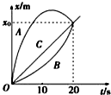
例3 A、B、C三物体同时同地出发做直线运动，它们的运动情况如图所示，则在20s的时间内，它们的平均速率关系是（ ）
A.v_{A}=v_{B}=v_{C}
B.v_{A}＞v_{B}=v_{C}
C.v_{A}＞v_{C}＞v_{B}
D.v_{A}=v_{B}＜v_{C}
B
A
补充：在20s的时间内，它们的平均速度关系是？

Slide 30
例4 一质点沿直线Ox方向做变速运动，它离开O点的距离x随时间t变化的关系为x＝(5＋2t³) m，该质点在t＝2 s时的速度和t＝2 s到t＝3 s时间内的平均速度的大小分别为（ ）
A.24 m/s 39 m/s B.24 m/s 38 m/s
C.12 m/s 19.5 m/s D.24 m/s 13 m/s
B

Slide 31
例5 一个做变速直线运动的物体,加速度逐渐减小到零,那么该物体的运动情况可能是( )。
A.速度不断增大,到加速度为零时,速度达到最大,而后做匀速直线运动
B.速度不断减小,到加速度为零时,物体做匀减速直线运动,而后物体停止运动
C.速度不断减小到零,然后向相反方向做加速运动,而后物体做匀速直线运动
D.速度不断减小,到加速度为零时,速度减小到最小,而后物体做匀速直线运动
ACD

Slide 32
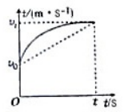
例6 一个以初速度v₀沿直线运动的物体,t s末速度为v₁,如图所示,则下列说法中正确的是( )
A. 0∼t s内的平均加速度a=(v₁−v₀)/t
B. t s之前，物体的瞬时加速度越来越小
C. t =0时的瞬时加速度为零
D. t s之前，物体的平均加速度和瞬时加速度的方向相同
ABD

Slide 33
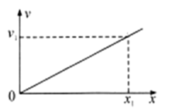

例7 某物体沿x轴方向从x=0处由静止开始运动,其速度随位置变化的图像如图所示,由图可知( )
A.物体做匀加速直线运动
B.物体做加速度越来越大的加速运动
C.物体在x=x₁处的加速度为$\frac{v_{1}^{2}}{x_{1}}$
D.物体在x=x₁处的加速度为$\frac{v_{1}^{2}}{{2x}_{1}}$
BC

Slide 34
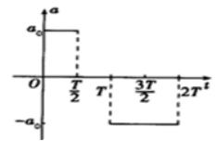
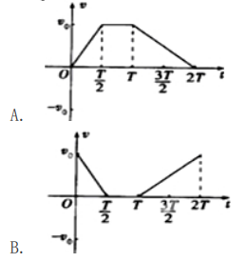
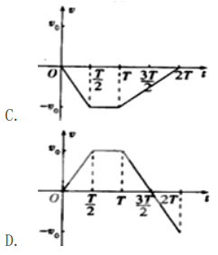
例8 一物体做直线运动,其加速度随时间变化的a − t图象如图所示。下列v−t图象中,可能正确描述此物体运动的是（ ）
D

Slide 35
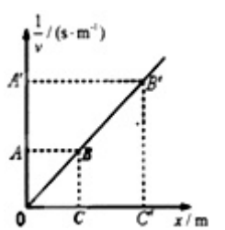
例9 某质点做直线运动,运动速率的倒数1/v与位移x的关系如图所示,关于质点运动的下列说法正确的是( )
A. 质点做匀加速直线运动
B. 1/v−x图线斜率等于质点运动加速度
C. 四边形AA′B′B面积可表示质点运动时间
D. 四边形BB′C′C面积可表示质点运动时间
CD

Slide 36
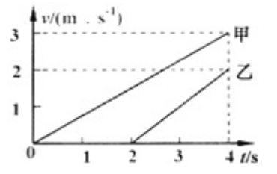
例10 甲、乙两车在同一直线上同方向运动,两车运动的v−t图象如图所示。在4s末两车相遇,由图可知( )
A. 甲车的速度变化比乙车快
B. 乙车出发时甲车与乙车距离为1.5m
C. 乙车出发时甲车与乙车距离为4m
D. 相遇前甲、乙两车的最远距离为4m
D

Slide 37
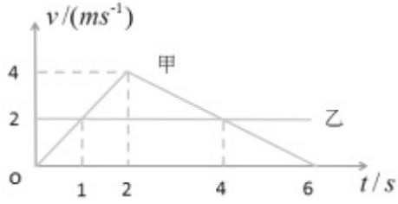
例11 甲乙两物体沿同一方向做直线运动,他们的速度时间图象如图所示,在2秒末乙车在甲车的前面3m处,以下说法正确的是( )
A. 前4s内，两车平均速度大小相等
B. 在6s末两车相遇
C. 在0∼6s内，两车相遇两次
D. 在0∼6s内，两车之间最远的距离为4m
D

